Slide 1



Bài 2
Đọc: Về thăm quê

Slide 2




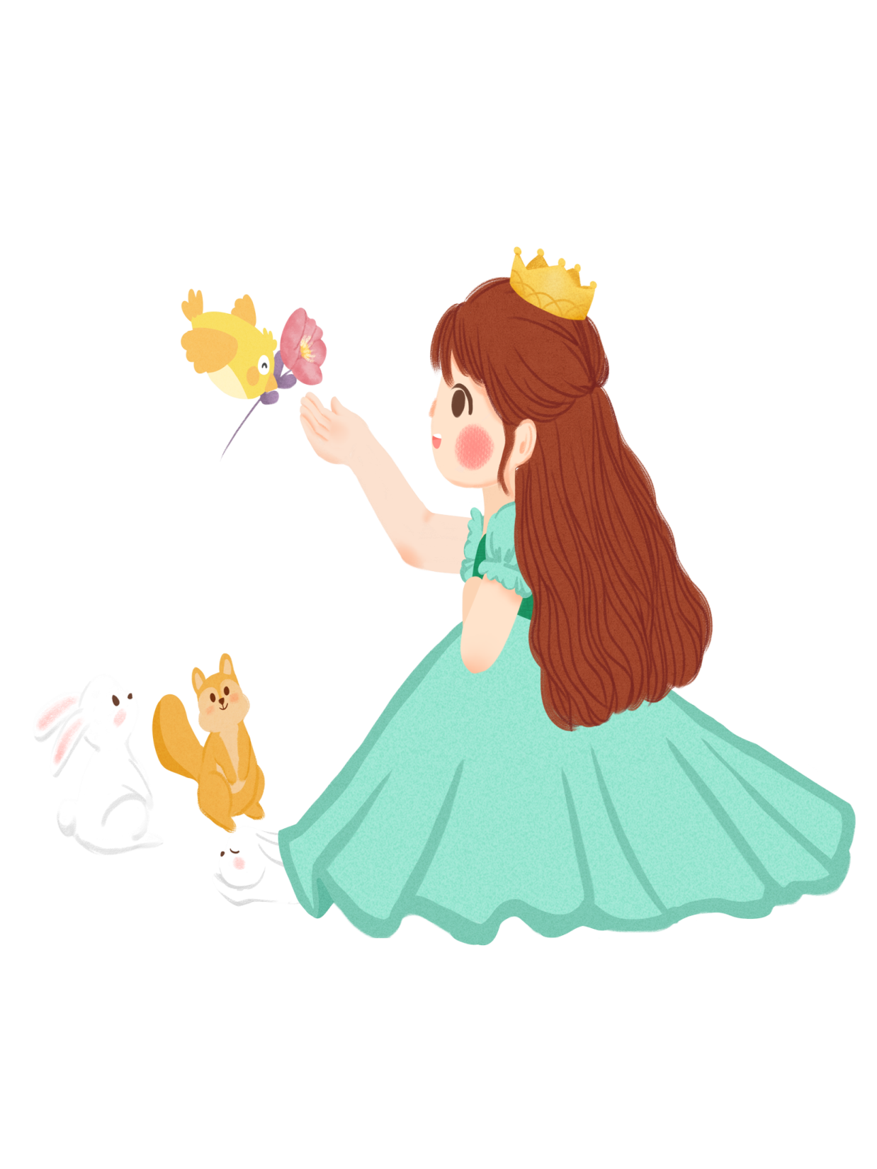



Khởi động

Slide 3



Tìm những chi tiết thể hiện niềm vui khi gặp lại nhau của Chi và Sơn?

Slide 4
Nêu nội dung bài “Ngày gặp lại”.

Slide 5





Những việc em đã làm cùng người thân trong kì nghỉ hè ?

Slide 6
Khám phá

Slide 7


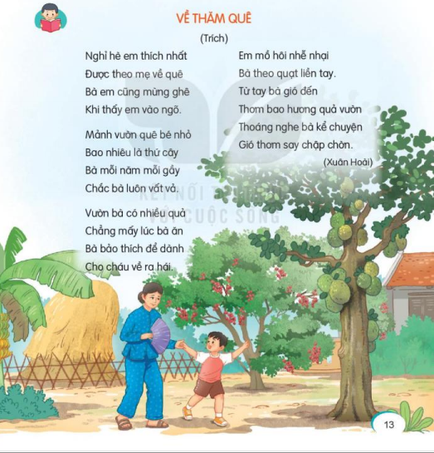

Slide 8





Slide 9




MẮT DÕI
Lắng nghe đọc mẫu
TAY DÒ
TAI NGHE

Slide 10

Đọc mẫu
Về thăm quê
(Trích)
Nghỉ hè em thích nhất
Được theo mẹ về quê
Bà em cũng mừng ghê
Khi thấy em vào ngõ.
Mảnh vườn quê bé nhỏ
Bao nhiêu là thứ cây
Bà mỗi năm mỗi gầy
Chắc bà luôn vất vả.
Vườn bà có nhiều quả
Chẳng mấy lúc bà ăn
Bà bảo thích để dành
Cho cháu về ra hái.
Em mồ hôi nhễ nhại
Bà theo quạt liền tay.
Từ tay bà gió đến
Thơm bao hương quả vườn
Thoáng nghe bà kể chuyện
Gió thơm say chập chờn.
(Xuân Hoài)

Slide 11
Chia đoạn
Về thăm quê
1
(Trích)
Nghỉ hè em thích nhất
Được theo mẹ về quê
Bà em cũng mừng ghê
Khi thấy em vào ngõ.
Mảnh vườn quê bé nhỏ
Bao nhiêu là thứ cây
Bà mỗi năm mỗi gầy
Chắc bà luôn vất vả.
3
Vườn bà có nhiều quả
Chẳng mấy lúc bà ăn
Bà bảo thích để dành
Cho cháu về ra hái.
Em mồ hôi nhễ nhại
Bà theo quạt liền tay.
Từ tay bà gió đến
Thơm bao hương quả vườn
Thoáng nghe bà kể chuyện
Gió thơm say chập chờn.
(Xuân Hoài)
2
4

Slide 12


Slide 13






Slide 14



Trong bài “Về thăm quê” có
từ nào em chưa hiểu nghĩa?

Slide 15

Giải nghĩa từ
Chập chờn
Ở trạng thái nửa ngủ, nửa thức

Slide 16




CÙNG TÌM HIỂU
Bạn nhỏ thích nhất điều gì khi nghỉ hè?
Những câu thơ sau giúp em hiểu điều gì về bạn nhỏ?
Kể những việc làm nói lên tình yêu thương của bà dành cho con cháu.

Slide 17


Khi nghỉ hè, bạn nhỏ thích nhất được theo mẹ về quê.
Nghỉ hè em thích nhất
Được theo mẹ về quê
Bà em cũng mừng ghê
Khi thấy em vào ngõ

Slide 18
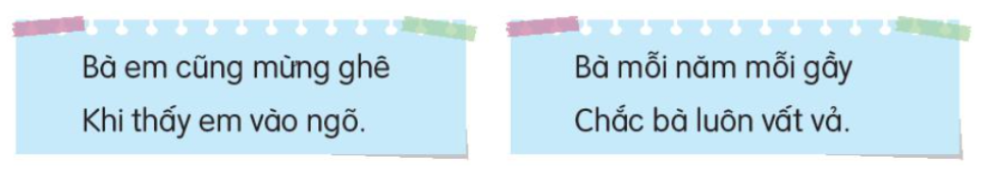
Những câu thơ sau giúp em hiểu điều gì về bạn nhỏ?
Những câu thơ trên là lời của bạn nhỏ kể về bà của mình. Qua những câu thơ này, em cảm thấy bạn nhỏ rất quan tâm đến bà, bạn rất yêu bà của mình.

Slide 19


Kể những việc làm nói lên tình yêu thương của bà dành cho con cháu.
Những việc làm nói lên tình yêu thương của bà dành cho con cháu là: bà để dành quả trong vườn cho cháu về hái, khi cháu nhễ nhại mồ hôi thì bà đi theo quạt cho cháu, kể chuyện cho cháu nghe.

Slide 20
Liên hệ bản thân
Điều gì làm em cảm thấy vui nhất khi về quê?
Quê em có gì thú vị?

Slide 21




Nội dung chính của bài thơ là gì?
Bài thơ kể về kì nghỉ hè của bạn nhỏ được về thăm quê.

Slide 22


Slide 23
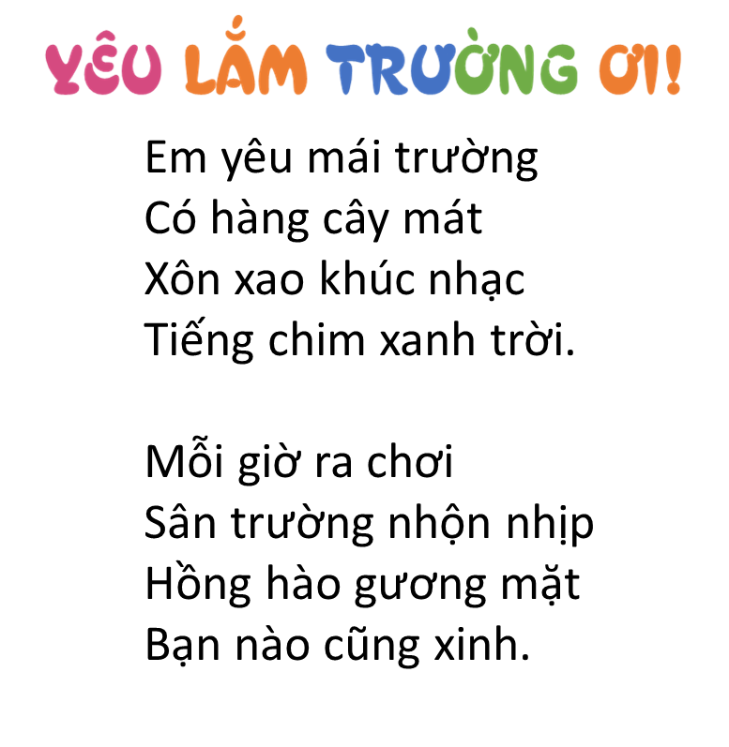

Luyện đọc trong nhóm

Slide 24







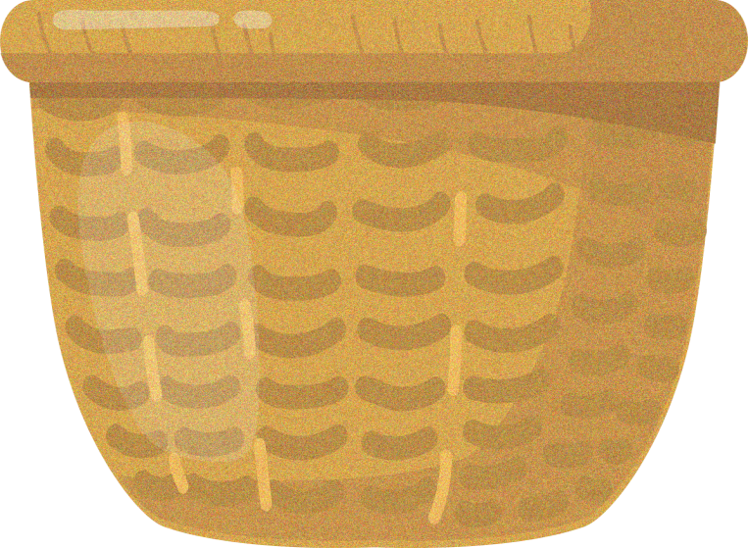

Trò chơi Đặt Sao
Vườn bà có nhiều quả
Chẳng mấy lúc bà ăn
Bà bảo thích để dành
Cho cháu về ra hái.

Slide 25
Hãy chọn và học thuộc lòng 3 khổ thơ em thích.

Slide 26




